Slide 1
РАЗРАБОТКА САЙТА-ВИТРИНЫ МАГАЗИНА ДЕТСКИХ КОНСТРУКТОРОВ «WOODY»
Евсеева Диана Александровна
4 курс, специальность «прикладная информатика»
Научный руководитель:
Доцент кафедры
Царик Сергей Всеволодович

Slide 2
Цель работы
Создание сайта-витрины магазина детских конструкторов «Woody» с помощью библиотекой компонентов интерфейса «Bootstrap» для оформления страниц сайта и некоторых фреймворков «Spring» для реализации сайта-витрины.

Slide 3
Задачи
Создать прототипы страниц сайта.
Сверстать страницы сайта с использованием библиотеки компонентов интерфейса «Bootstrap».
Разработать сайт-ветрину с использованием некоторых фреймворков «Spring» и страницами: «Каталог», один товар, «Консоль администратора», добавление и редактирование товара.

Slide 4
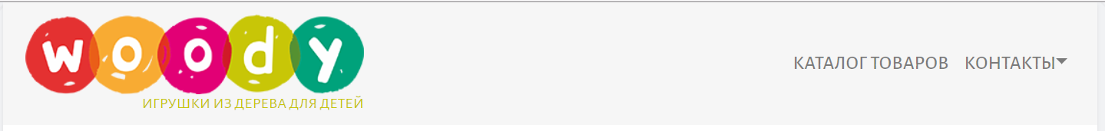
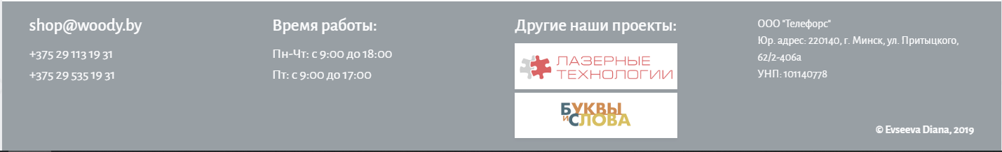
Шапка и подвал сайта

Slide 5
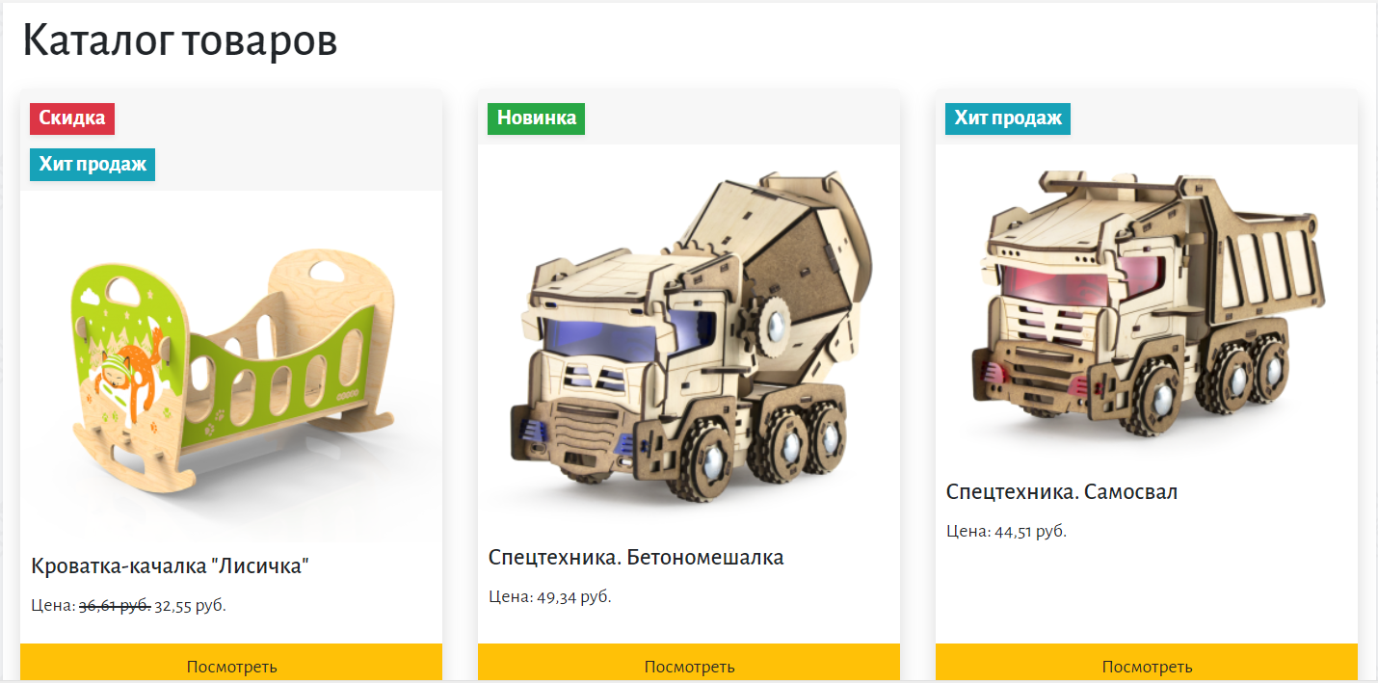
Каталог товаров

Slide 6
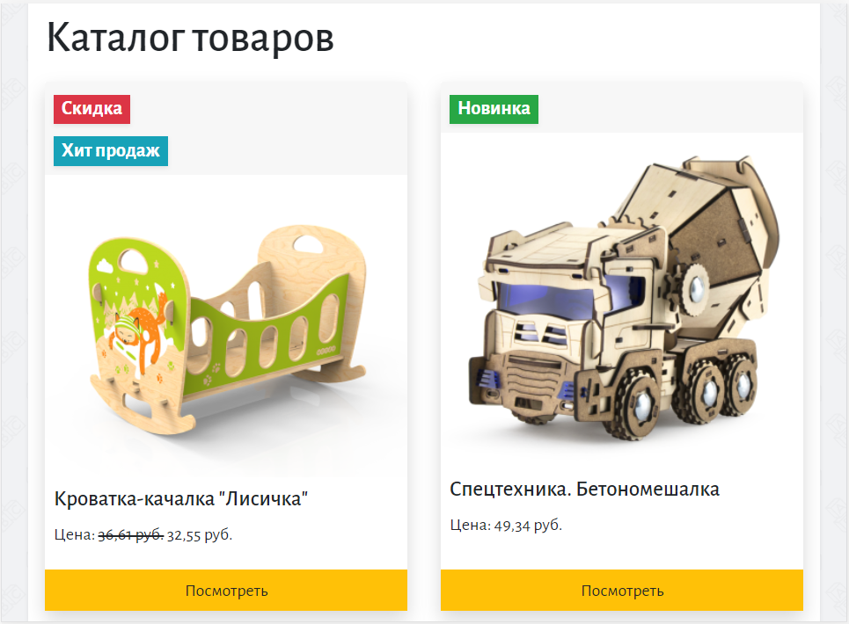
Каталог товаров

Slide 7
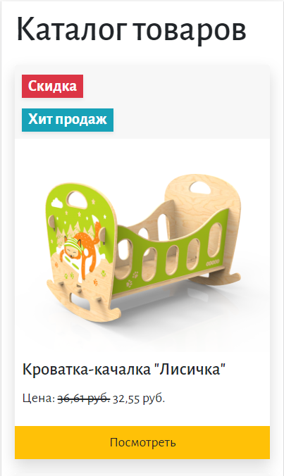
Каталог товаров

Slide 8
Структура сайта-витрины
Главная
Каталог
Товар
Консоль администратора
Добавление товара
Редактирование товара
Авторизация

Slide 9
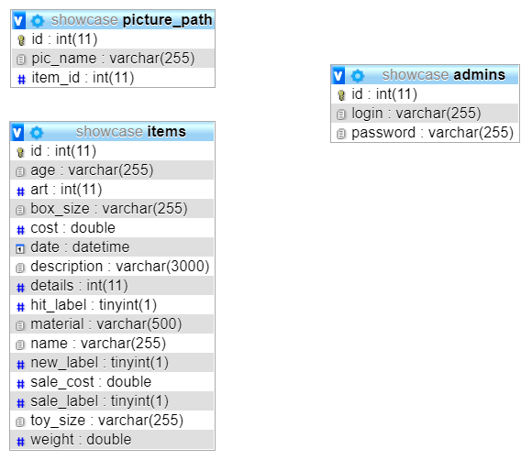
База данных сайта

Slide 10
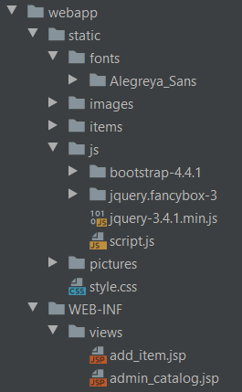
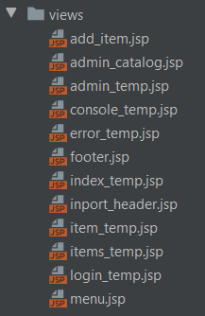
Фрагмент структуры проекта

Slide 11
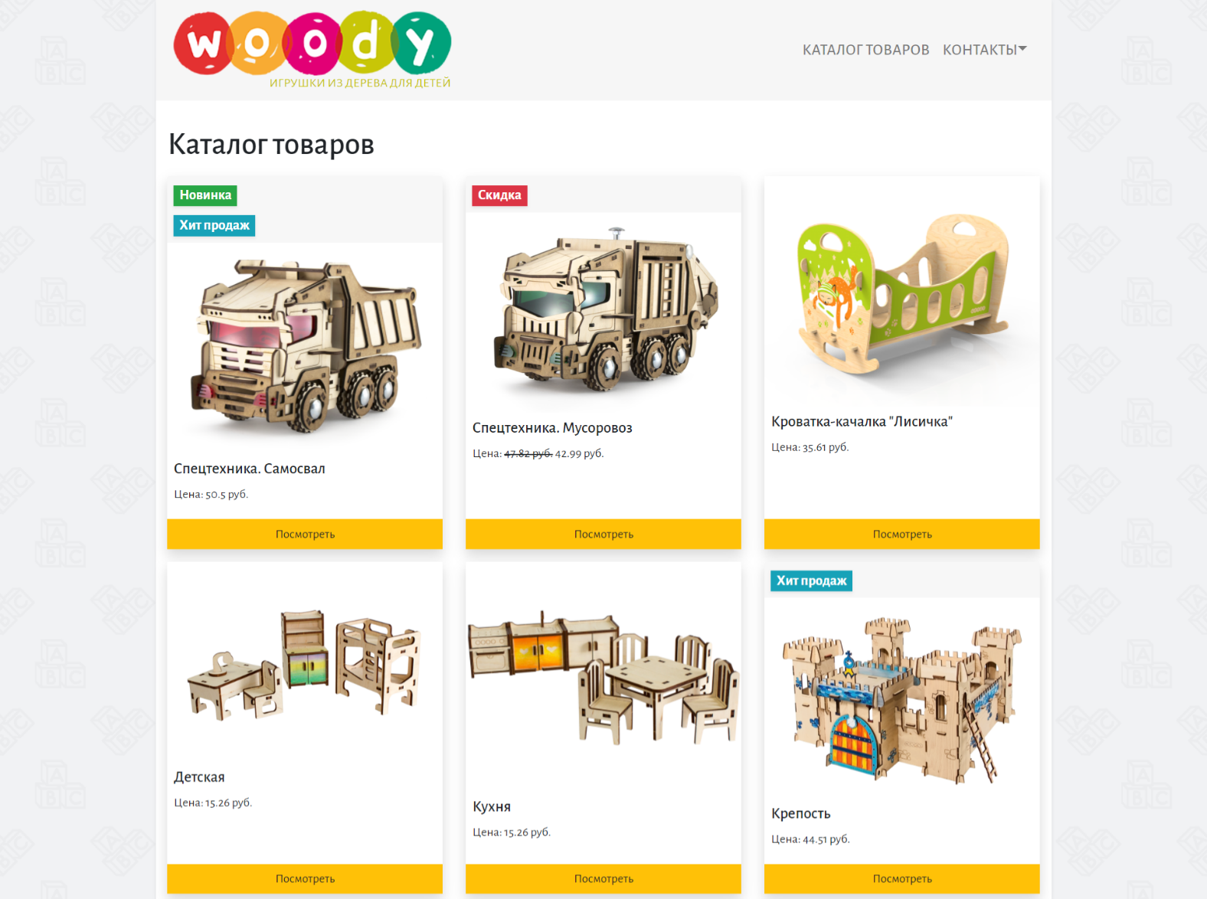
Фрагмент каталога

Slide 12
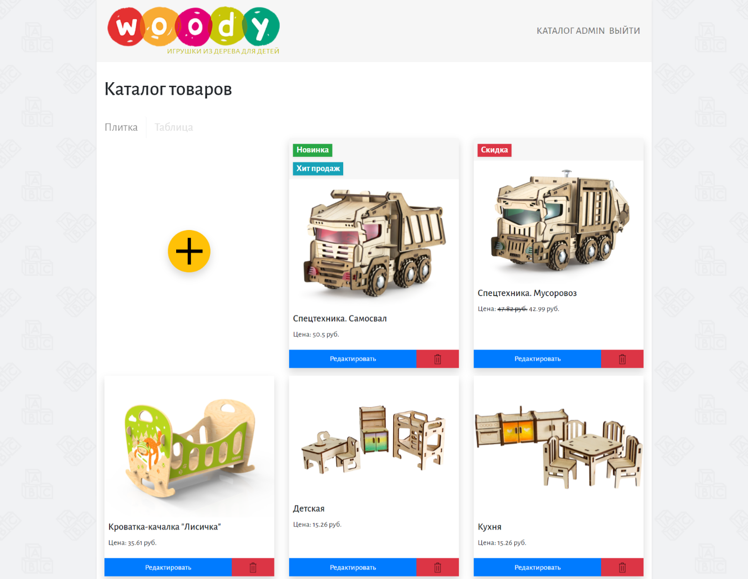
Фрагмент каталога admin

Slide 13
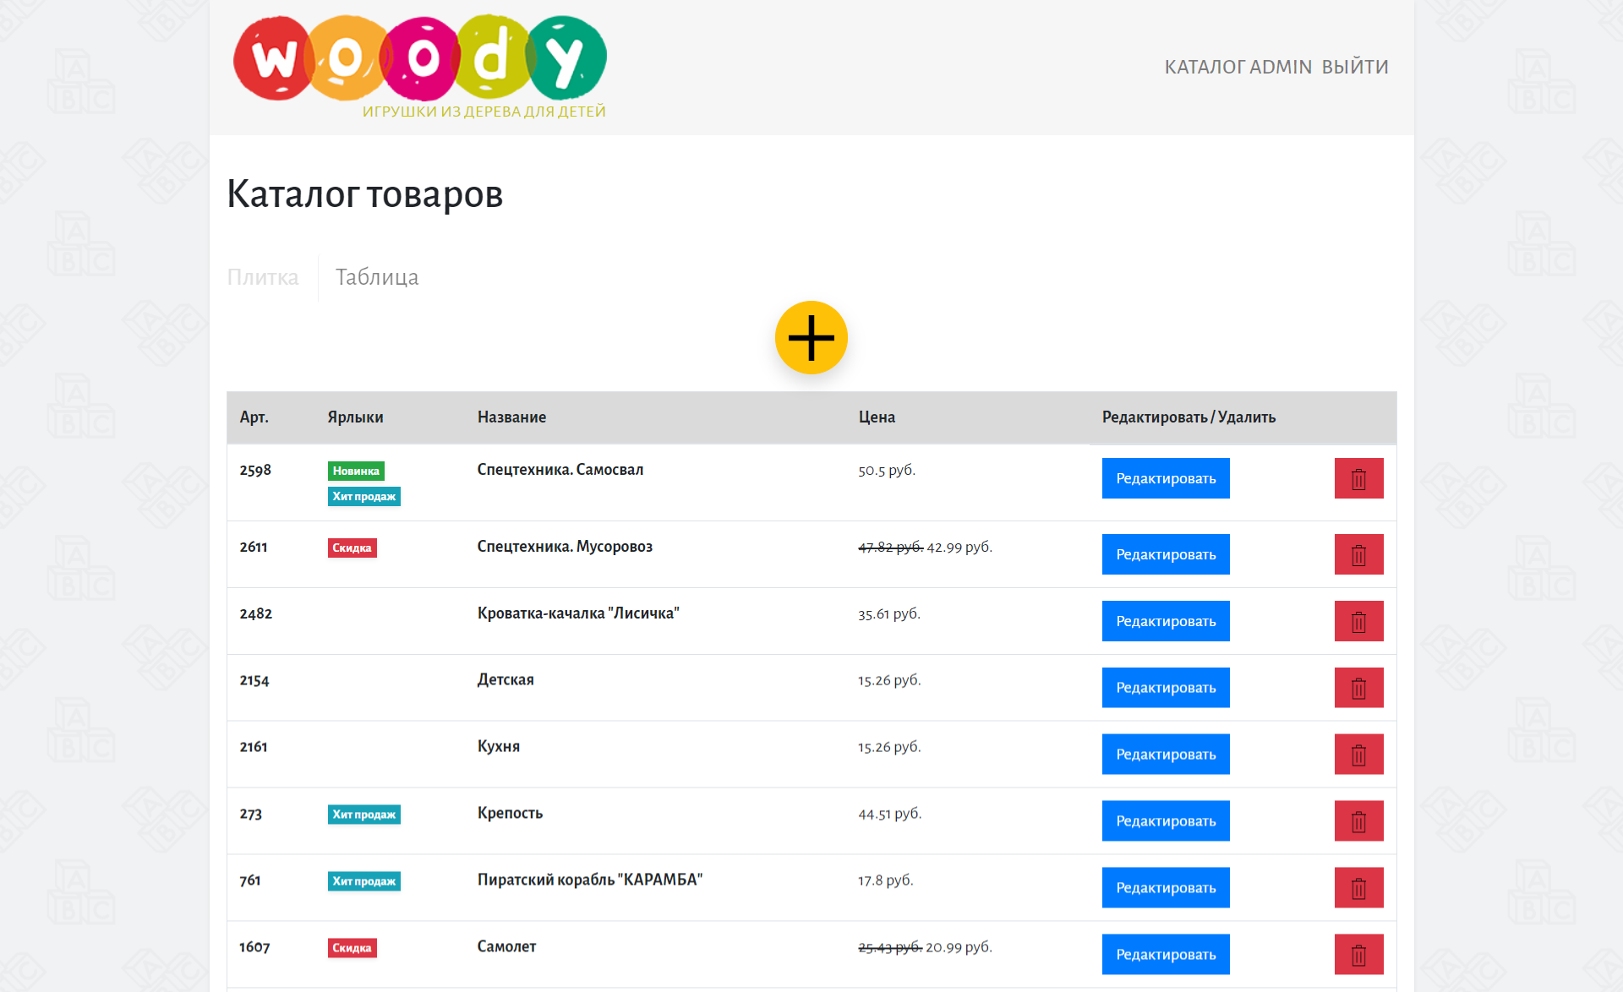
Фрагмент каталога admin

Slide 14
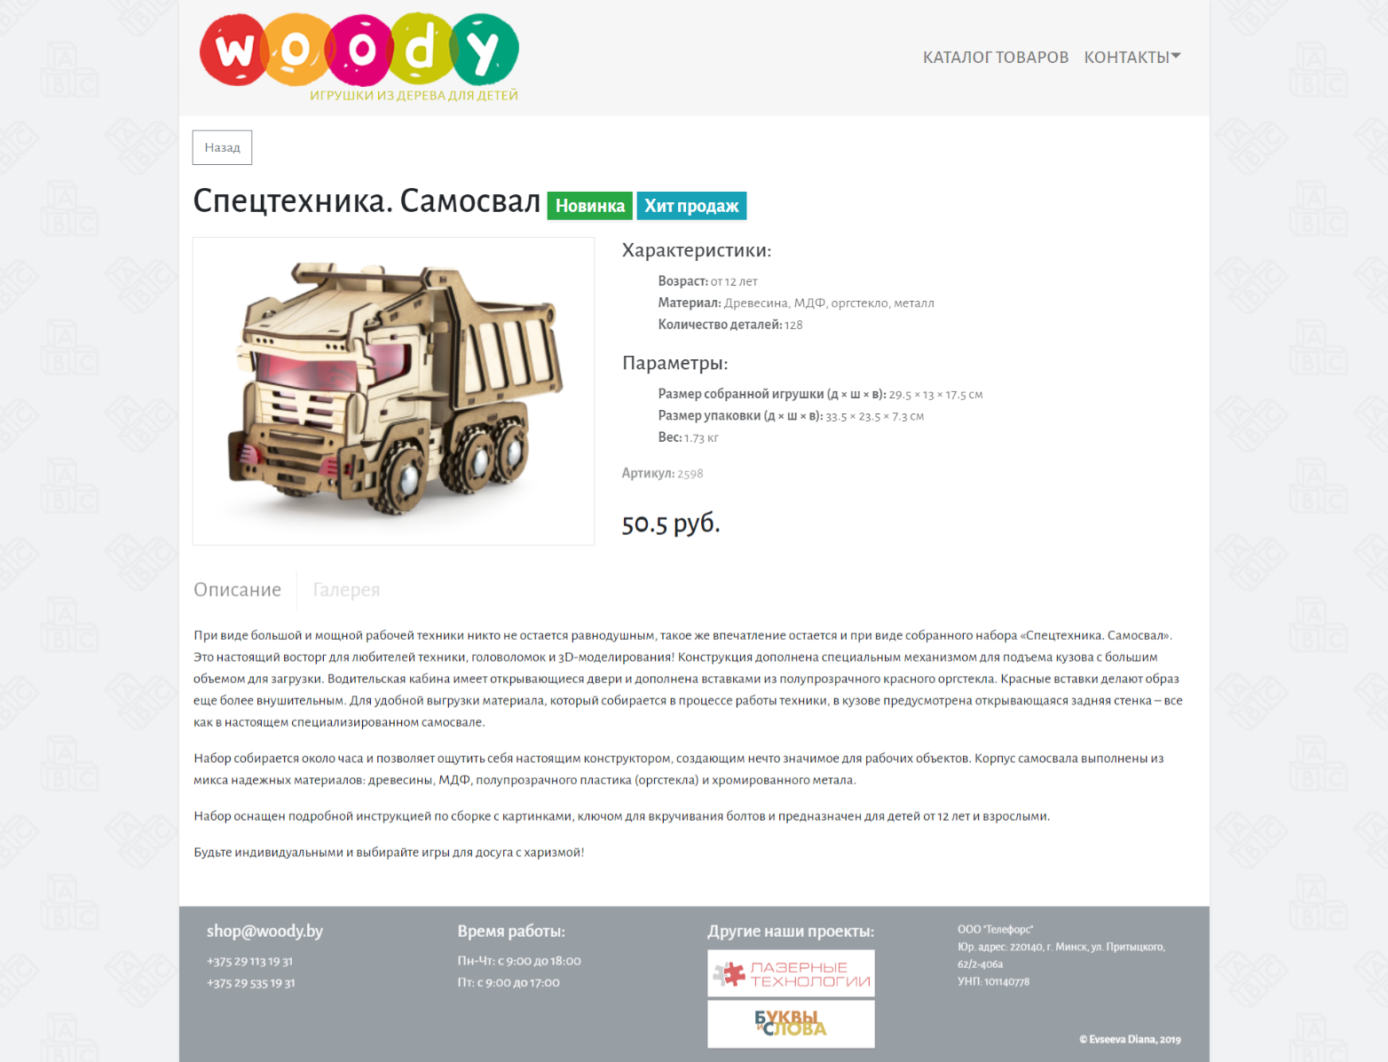
Страница товара

Slide 15
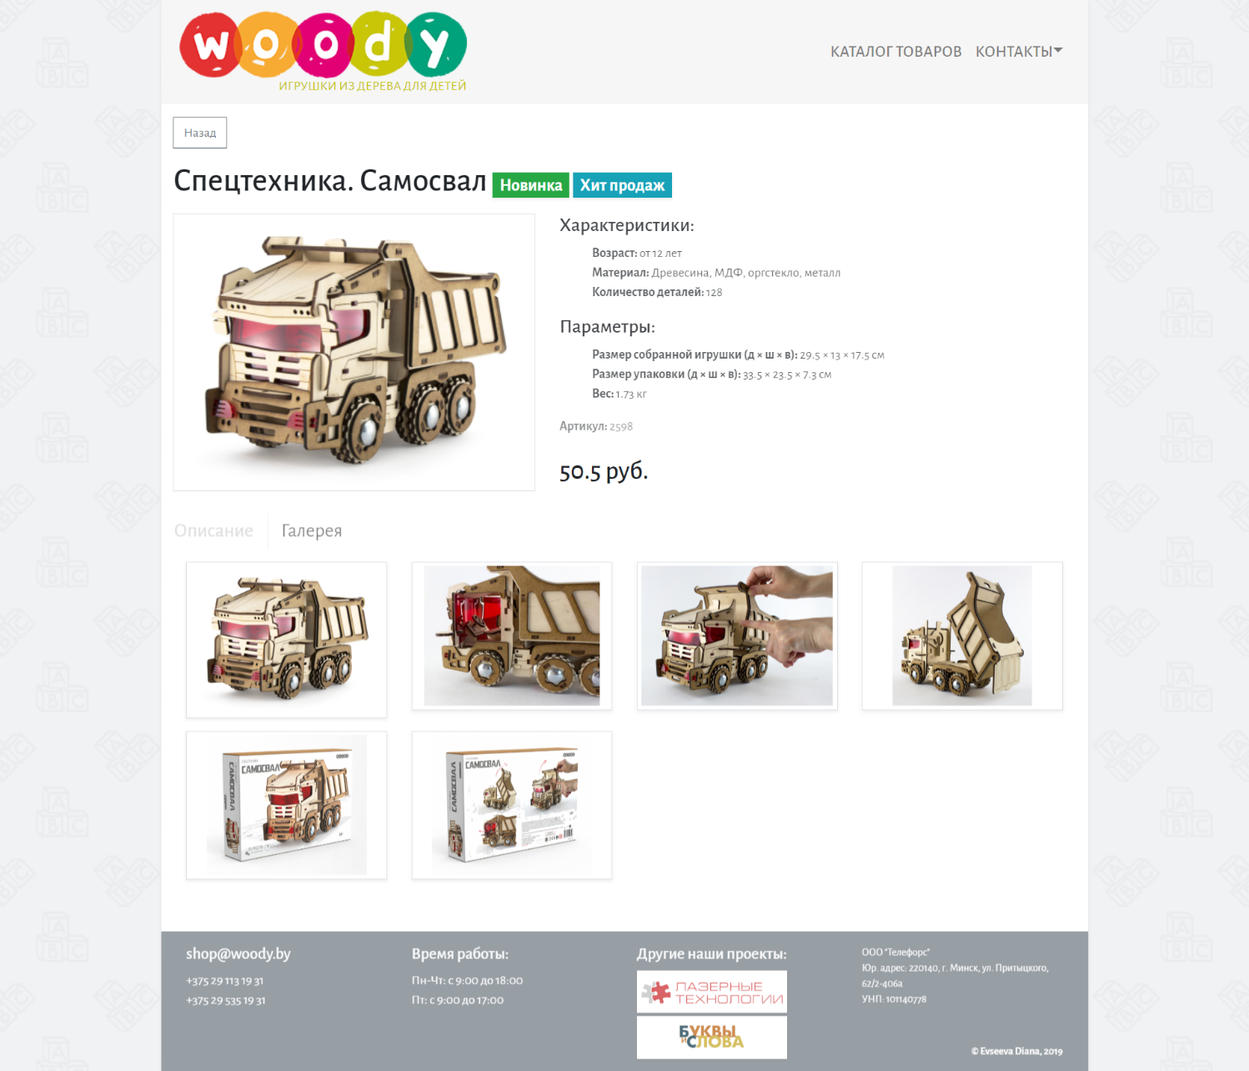
Страница товара

Slide 16
Страница товара

Slide 17
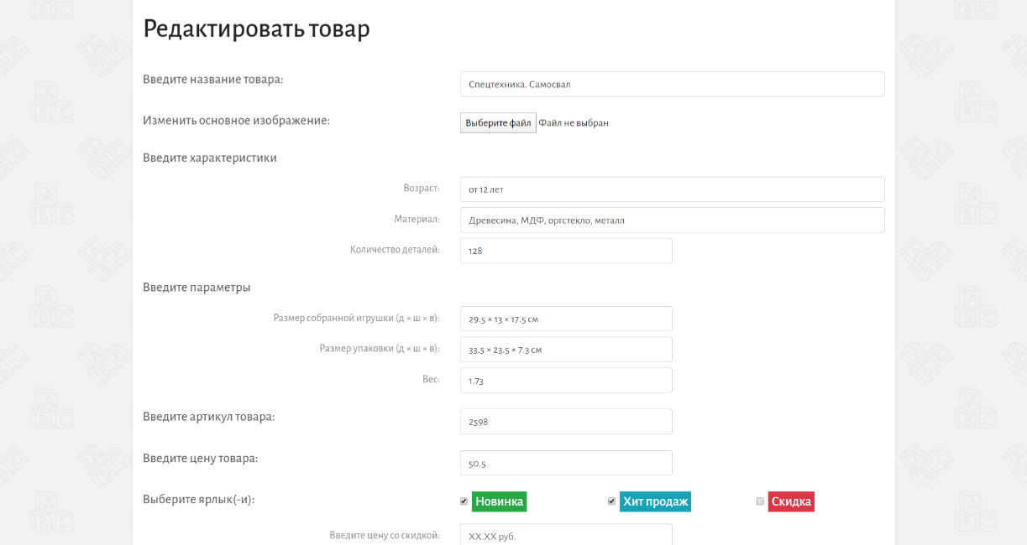
Фрагмент страницы товара администратора

Slide 18

Фрагмент страницы товара администратора

Slide 19
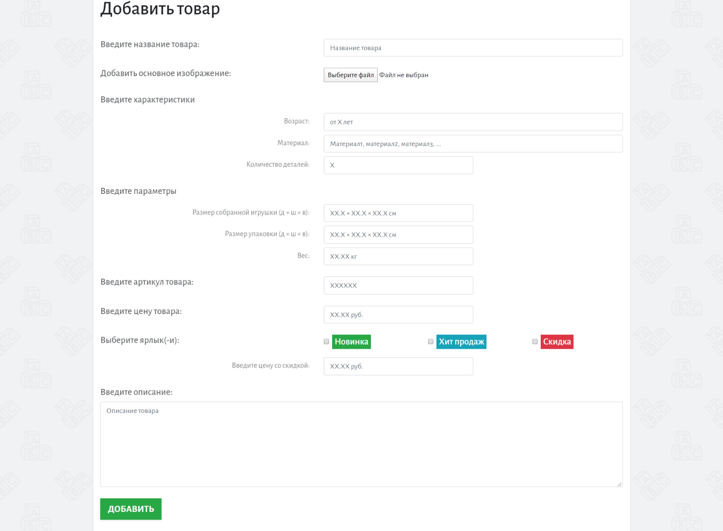
страница добавления товара

Slide 20
ВЫВОДЫ
Изучены основные инструменты платформы Bootstrap.
Проведен обзор фреймворков Spring.
Разработаны прототипы и верстка сайта-витрины.
Создан сайт-ветрина магазина детских конструкторов «Woody» с 6 страницами: «Главная», «Каталог», одного товара (с возможностью редактирования для администратора), «Авторизация», «Каталог администратора», «Добавление товара».

Slide 21
Спасибо за внимание!
РАЗРАБОТКА САЙТА-ВИТРИНЫ МАГАЗИНА ДЕТСКИХ КОНСТРУКТОРОВ «WOODY»
Евсеева Диана Александровна
4 курс, специальность «прикладная информатика»

